Slide 1








CRÉDIT EXPRESS
Mettre un modèle de scoring en production
Le modèle existe déjà. La mission consiste à le rendre utilisable et fiable au quotidien.

Slide 2
01 · CONTEXTE
Contexte et objectifs
Crédit Express veut un score de risque presque immédiat pour chaque dossier client.
CE QUE L'API DOIT REMPLIR
01
Répondre en continu
02
N'accepter que des données conformes
Le modèle est donné par le registre. Ce qui reste à construire, c'est le service qui le rend utilisable : un contrat d'entrée clair, une trace de chaque décision, des signaux d'exploitation et une livraison automatisée.
03
Garder la trace de chaque prédiction
04
Rendre son comportement observable
05
Tenir un temps de réponse court
06
Détecter un datadrift

Slide 3
Architecture en déploiement
Ce qui produit le score, ce qui le conserve, ce qui le surveille
Utilisateur
Demande un score
MLflow
Envoie un dossier client de 50 variables
Registre des modèles : conserve les versions et désigne celle à servir
dossier client
fournit le modèle au démarrage
VPS
conteneurs déployés ensemble
API de scoring
Alloy
Valide les données puis calcule le score avec le modèle ONNX chargé au démarrage (donné par le registre MLflow)
Collecteur local : récupère sur place les mesures et les journaux de l'API
prédictions
mesures et journaux
Supabase
Prometheus
Loki
Base PostgreSQL managée : persiste chaque prédiction envoyée par l'API
Conserve les mesures
Conserve et indexe les journaux
Grafana
Consomme les deux sources et affiche les tableaux de bord

Slide 4
02 · API DE SCORING
Déroulé d'une requête
Le comportement de l'endpoint est garanti, pas au mieux : chaque appel produit soit une réponse persistée, soit une erreur elle aussi persistée.

Slide 5
Ce qui entre, ce qui sort, ce qui reste
saisi
renvoyé
Dossier client
API de scoring
Réponse
persisté
SAISI
RENVOYÉ
PERSISTÉ
50 variables
Une décision
Une trace
Un champ inconnu fait échouer la demande
Identifiant unique de la prédiction
La réponse complète, plus l'horodatage et le statut
Score de risque et décision associée
Chaque valeur doit rester dans ses bornes
La latence d'inférence mesurée
Version du modèle qui a répondu
Les 50 variables reçues, telles quelles
Aucune donnée douteuse n'atteint le modèle
règle
Rien n'est renvoyé qui n'ait été validé, et rien n'est renvoyé qui n'ait été tracé.

Slide 6

03 · CONTENEURISATION
La stack locale, en une commande
Image et orchestration
Dépendances verrouillées, exécution sans privilèges, six services démarrés ensemble
SERVICE
OBSERVABILITÉ
Alloy
API
Collecteur : récupère mesures et journaux, puis les expédie
Sert les scores, expose mesures et journaux
Prometheus
Loki
Conserve les mesures
Conserve et indexe les journaux
PostgreSQL
Base locale : stocke les prédictions
Grafana
Affiche les tableaux de bord
en déploiement
La base et les tableaux de bord sortent du compose : Supabase et Grafana Cloud prennent en charge ses services externes.

Slide 7
03 · QUALITÉ
Trois niveaux de tests
102
99,63 %
80 %
tests passés
de couverture
seuil bloquant en intégration
Unitaires
Intégration
Fonctionnels
Chaque règle de validation et de décision, isolée : les dépendances externes sont remplacées par des doublures
Une vraie base PostgreSQL créée puis détruite pour chaque exécution : on vérifie l'écriture réelle, pas une simulation
Joués sur l'API déployée en staging, par requêtes HTTP : le contrat est vérifié de l'extérieur

Slide 8
04 · STRATÉGIE GIT
Gitflow
main — ce qui tourne en production
release/* — déployée en staging et testée en conditions réelles
develop — intégration du travail en cours

Slide 9
Pipeline de livraison
Aucun déploiement manuel
GitHub Actions
Déclenchement
À chaque push et à chaque demande de fusion
contrôle qualité
Style, typage, tests
Un seul échec arrête la chaîne
sur release/* et main
Image publiée
Construite une fois, puis déposée dans le registre
Base migrée
Migration idempotente : rejouée sans risque, sans effet si le schéma est à jour
VPS
Déploiement
Le nouveau conteneur remplace l'ancien
/ready
Contrôle de bon sens
Le service confirme que modèle et base répondent
puis, selon la branche
release/*
Tests fonctionnels
Joués sur l'API déployée en staging, avant toute promotion
Même chaîne, sans rejouer les tests fonctionnels : la version a déjà été validée en staging. Seul le contrôle de bon sens confirme la mise en service.
main
Mise en production

Slide 10
05 · STOCKAGE
Traçabilité des prédictions
TABLE PREDICTION_EVENTS
Supabase
colonne
ce qu'elle permet
Héberge la base PostgreSQL en staging comme en production, et permet d'explorer les données directement
prediction_id
Retrouver un dossier précis
created_at
Situer la décision dans le temps
model_version
Savoir quel modèle a répondu
2 jours
90 jours
en staging
en production
status
Distinguer succès et échecs
score · decision
Auditer la réponse rendue
La même table sert trois usages : diagnostic d'incident, audit d'une décision et préparation de l'analyse de dérive.
inference_ms
Suivre la latence réelle du modèle
features
Les 50 variables, base de l'analyse de dérive

Slide 11
Chaîne d'observabilité
Un collecteur, deux stockages, une vue
API de scoring
Expose ses mesures et écrit ses journaux en continu
Alloy
Conteneurisé avec l'API : récupère sur place mesures et journaux, puis les expédie
mesures
journaux JSON
Prometheus
Loki
Conserve les séries chiffrées dans le temps
Conserve les journaux et les rend consultables
Grafana
Tableaux de bord techniques et ML pour l'exploitation

Slide 12
Signaux surveillés
SANTÉ DU SERVICE
COMPORTEMENT DU MODÈLE
Nombre de requêtes reçues
Distribution des scores
Taux d'erreurs
Répartition des décisions
Temps de réponse de l'API
Version du modèle en service
Durée de l'inférence
Journaux structurés, consultables par dossier

Slide 13
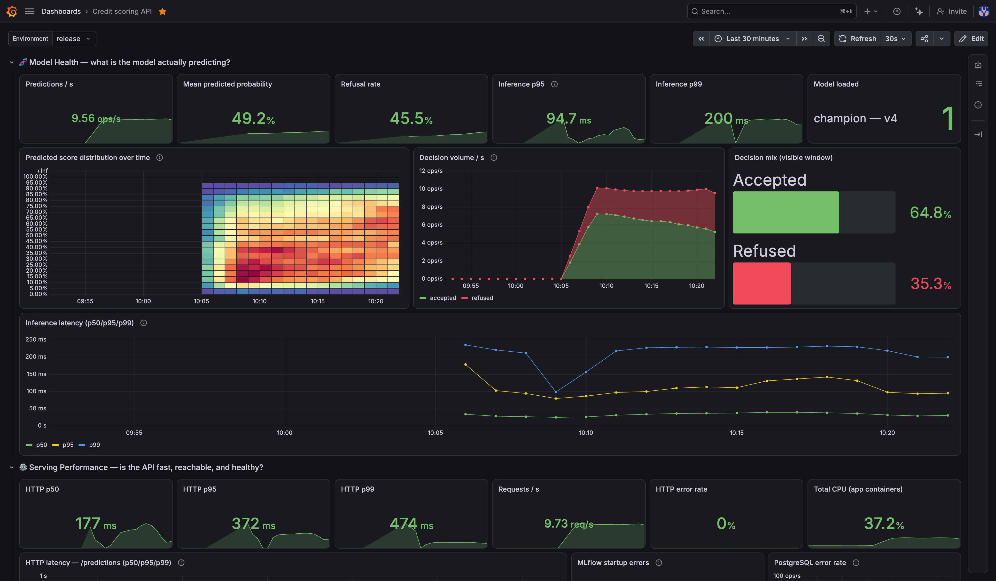
Le tableau de bord en service
Santé du modèle en haut, santé du service en bas

Slide 14

06 · DATA DRIFT
Analyse automatique de la dérive
Bucket privé
Supabase
Fournit la référence d'entraînement des 50 variables
Fournit les prédictions récentes du service
Evidently
Comparaison des distributions
Variable par variable, référence d'entraînement contre production
seuil : 20 % des variables
Verdict
Rapport
Cadence
Dérive signalée dès qu'assez de variables s'écartent
Résumé écrit et page HTML consultable
Chaque jeudi à 03:00 UTC, sans intervention

Slide 15
RÉSULTAT DE L'EXEMPLE
Lecture du rapport de dérive
Dérive détectée
LES TRAITEMENTS POSSIBLES
Le rapport classe toutes les variables par score de dérive. On voit donc non seulement qu'il y a un écart, mais où il se trouve.
Réentraîner sur des données récentes
Si la population scorée a durablement changé
Revoir le seuil de décision
à retenir
Rien n'est déclenché automatiquement. Le rapport dit que le modèle demande un traitement ; le choix du traitement reste humain.
Si les scores glissent sans que le risque réel bouge
Reprendre la conception du modèle
Revoir les variables et l'entraînement à partir des nouvelles données

Slide 16
07 · OPTIMISATION
Méthode suivie
1
Mesurer avant de toucher
Profilage de la chaîne d'inférence, sur un jeu de requêtes simulées
2
Nommer le goulot
La préparation des données, et non le calcul du modèle
3
Changer une seule chose
Pipeline complet converti en ONNX dans le registre MLflow, qui reste la source du modèle
4
Vérifier la non-régression
Mêmes métriques de classification, mêmes décisions au même seuil
5
Re-mesurer en staging
Comparaison des latences p95, avant et après, dans le même environnement

Slide 17
07 · OPTIMISATION
Temps d'inférence divisé par dix-neuf
avant
après
94,7ms
5,0ms
p95, mesuré en staging
environ 19×
Sans changer les résultats
Nouveau goulot : l'écriture en base
Mêmes métriques de classification, mêmes décisions au même seuil
Compromis assumé : la trace est garantie avant que la réponse ne parte

Slide 18
Vue d'ensemble
Qui fait quoi, et qui parle à qui

Slide 19
PARTIE SUIVANTE
Démonstration
Une requête de bout en bout
Le tableau de bord en direct
Le rapport de dérive

Slide 20
08 · CONCLUSION
La solution transforme un modèle versionné en service exploitable : elle répond, valide, persiste, s'observe, détecte le drift, se déploie automatiquement et a été optimisée à partir de mesures faites sur un trafic simulé.
PROCHAINES ÉTAPES
Lever le goulot de persistance
Recalculer les scores à chaque nouveau modèle
Récupérer la décision de la banque
Écrire la trace sans allonger la réponse, tout en gardant la garantie
Suivre l'évolution du score de chaque client d'une version de modèle à la suivante
La décision retenue sur chaque dossier constitue un nouveau jeu d'entraînement, précieux face à la dérive

